Slide 1


大队委竞选
竞选人：李木易

Slide 2
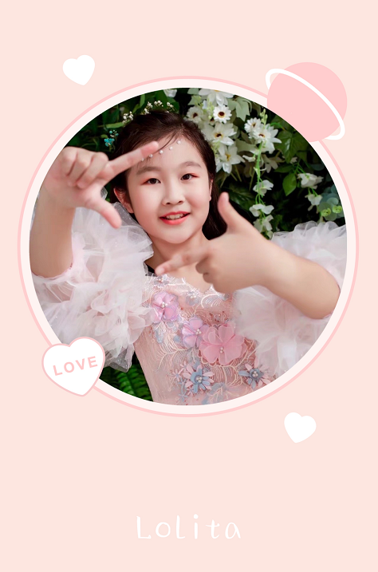
姓名：李木易
年龄：11岁
生日：2011年7月
星座：巨蟹座

Slide 3

我的爱好
阅读
跳舞
画画

Slide 4
我的性格
活泼开朗
乐于助人
有责任心
热心善良

Slide 5





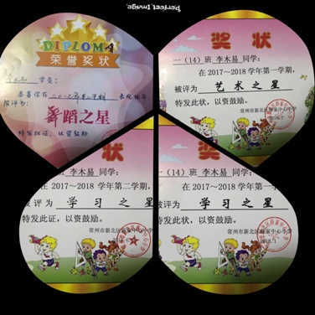

我的荣誉
2018-2019学年
获得校级三好学生荣誉称号
2019-2020学年
2017-2018学年
获得校级学习之星、舞蹈之星、艺术之星的称号
获得校级优秀班干部、科技之星的称号

Slide 6
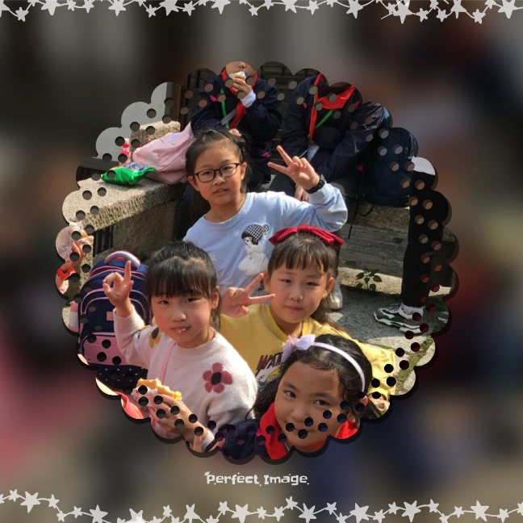
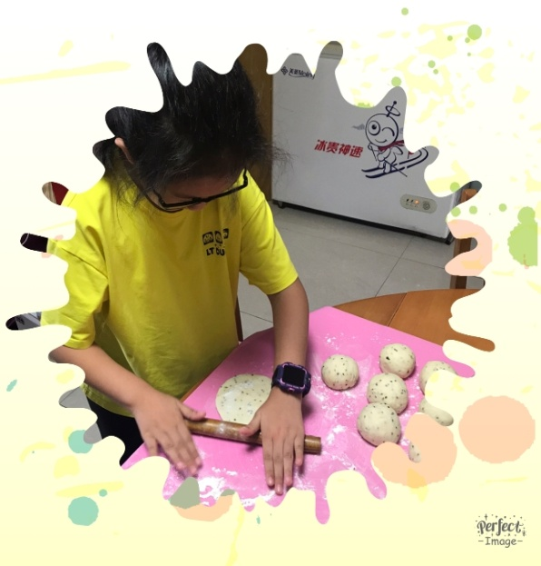
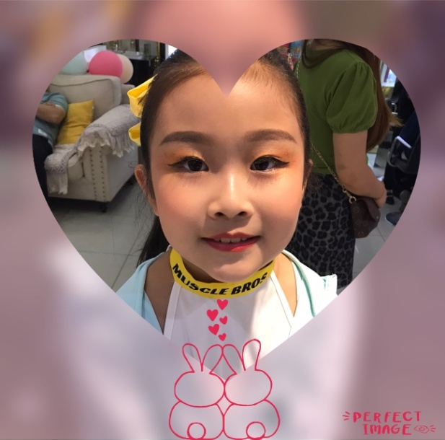
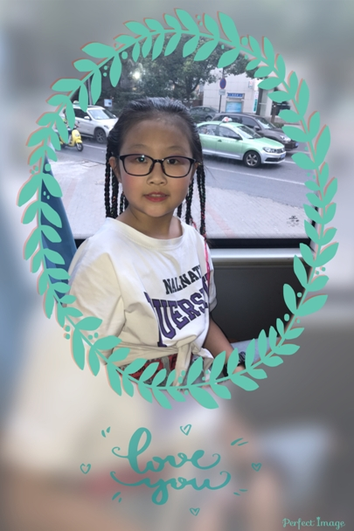
我的生活

Slide 7
竞选宣言
给我一个机会，
还你一个惊喜。

Slide 8
请大家相信我，为我投上您宝贵的票
business affairs Work camille summary report business affairs Work report
竞选人：李木易

